Slide 1
零基础动手学Python
动手搭建Python开发环境
授课老师：查永春

Slide 2
目录
01
安装Python解释器
02
安装Jupyter notebook
03
小结

Slide 3
01
安装Python

Slide 4
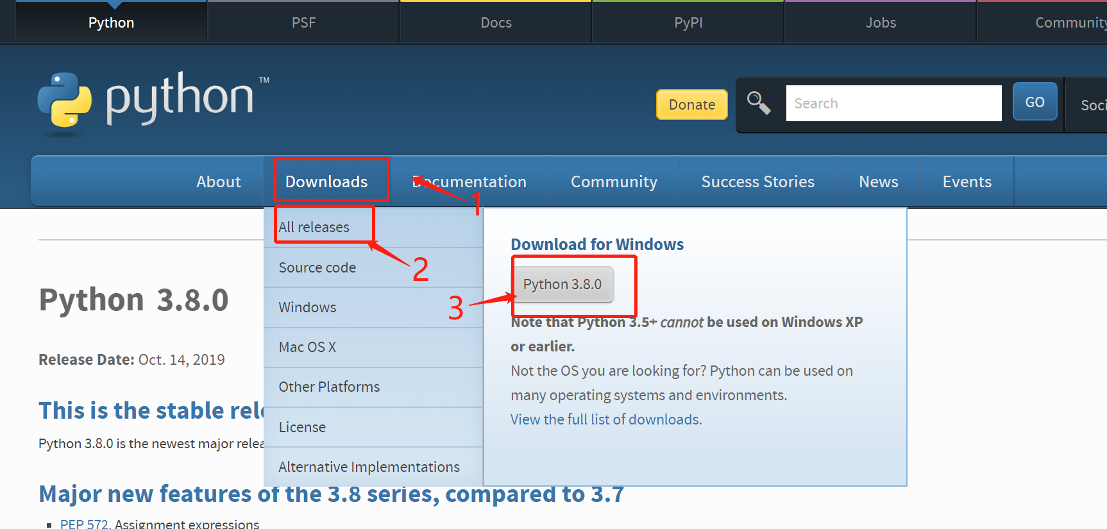
安装Python
选择版本并下载：https://www.python.org/

Slide 5
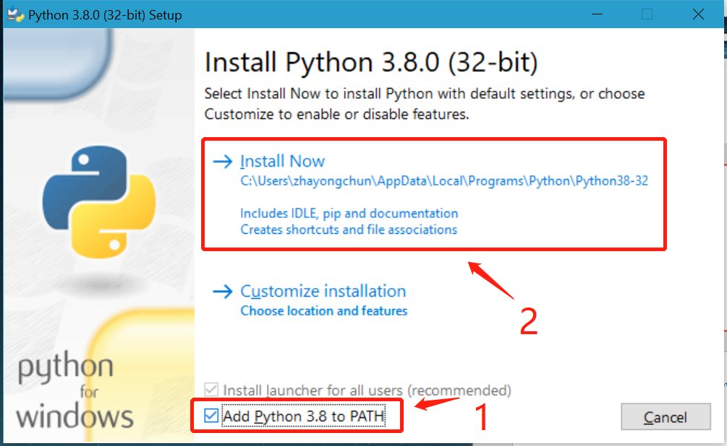
安装Python
运行安装

Slide 6
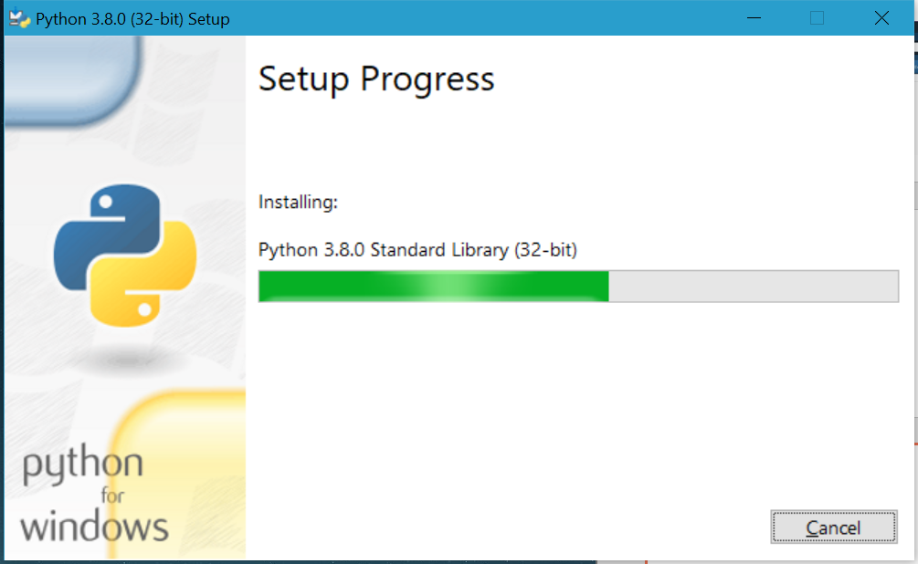
安装Python
等待安装完成

Slide 7
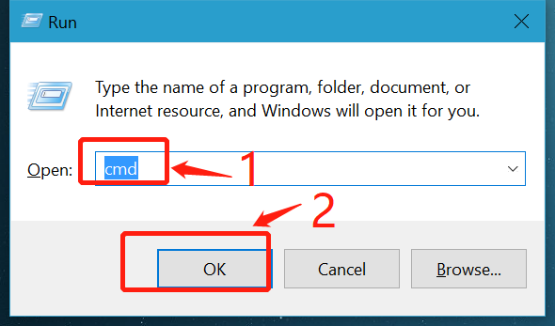
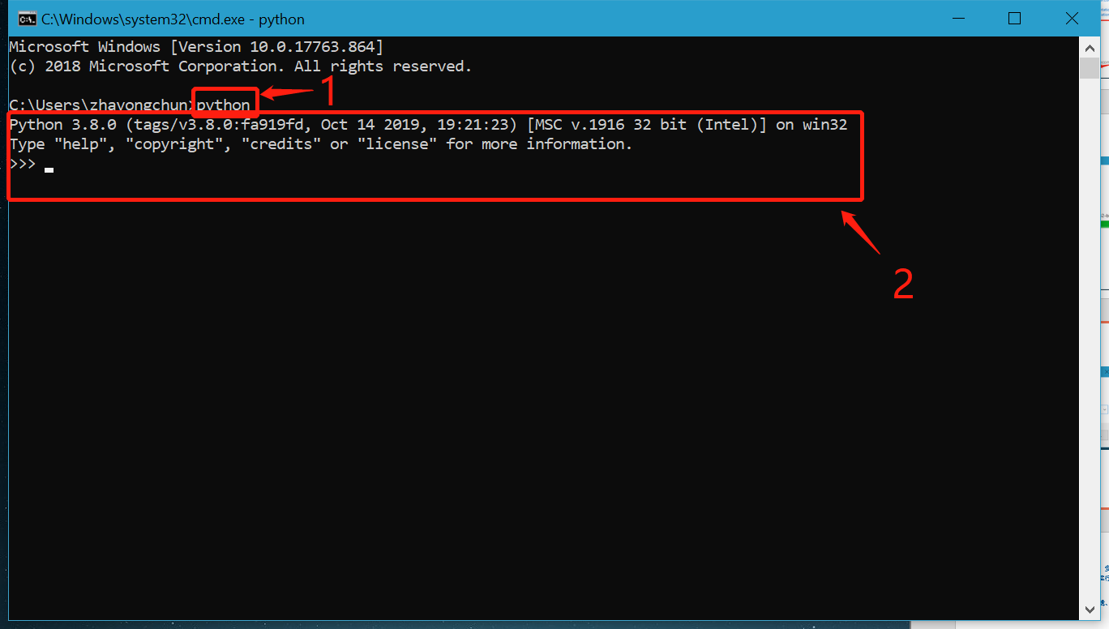
安装Python
检验安装是否完成

Slide 8
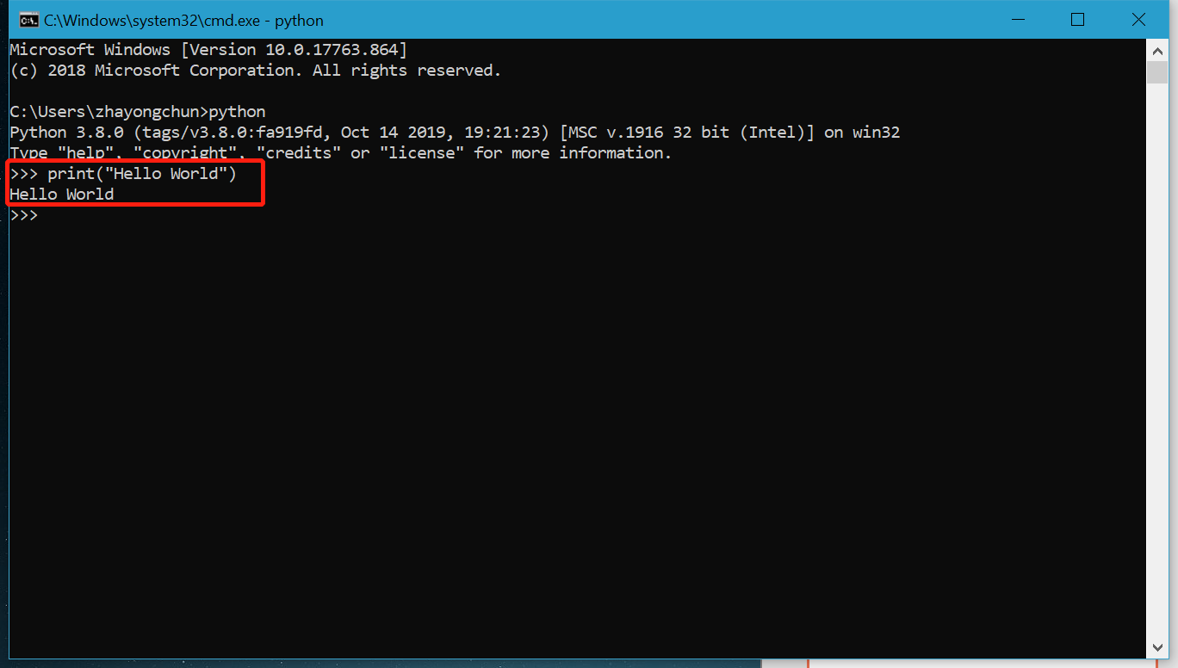
安装Python
进入Python的世界：Hello World

Slide 9
02
安装Jupyter Notebook

Slide 10
安装Jupyter
交互式命令环境：Ipython与Jupyter notebook
Python包管理工具：pip

Slide 11
安装Jupyter
查看pip工具：pip

Slide 12
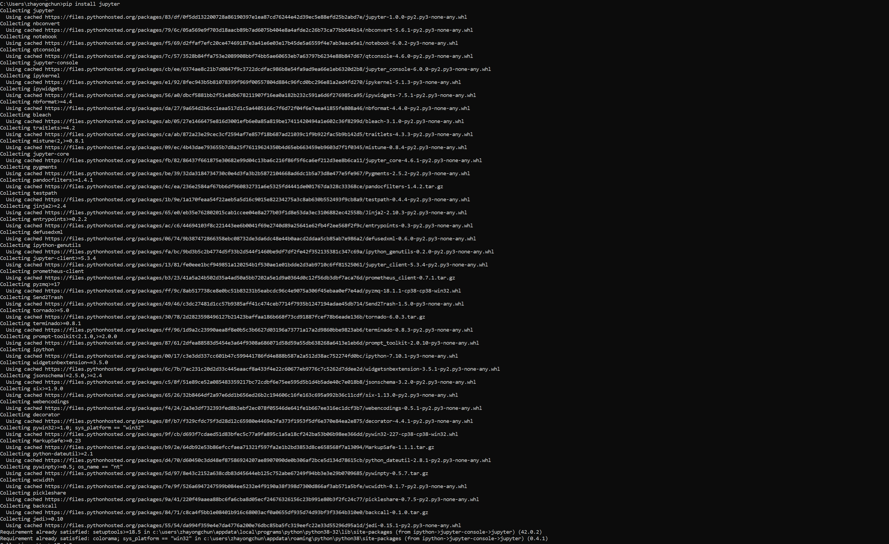
安装Jupyter
安装Jupyter Notebook：pip install jupyter
如果报错，尝试更新setuptools：pip install setuptools –upgrade
卸载方式：pip uninstall jupyter

Slide 13
安装Jupyter
启动jupyter：jupyter notebook

Slide 14
03
小结

Slide 15
小结
安装Python
安装Jupyter

Slide 16
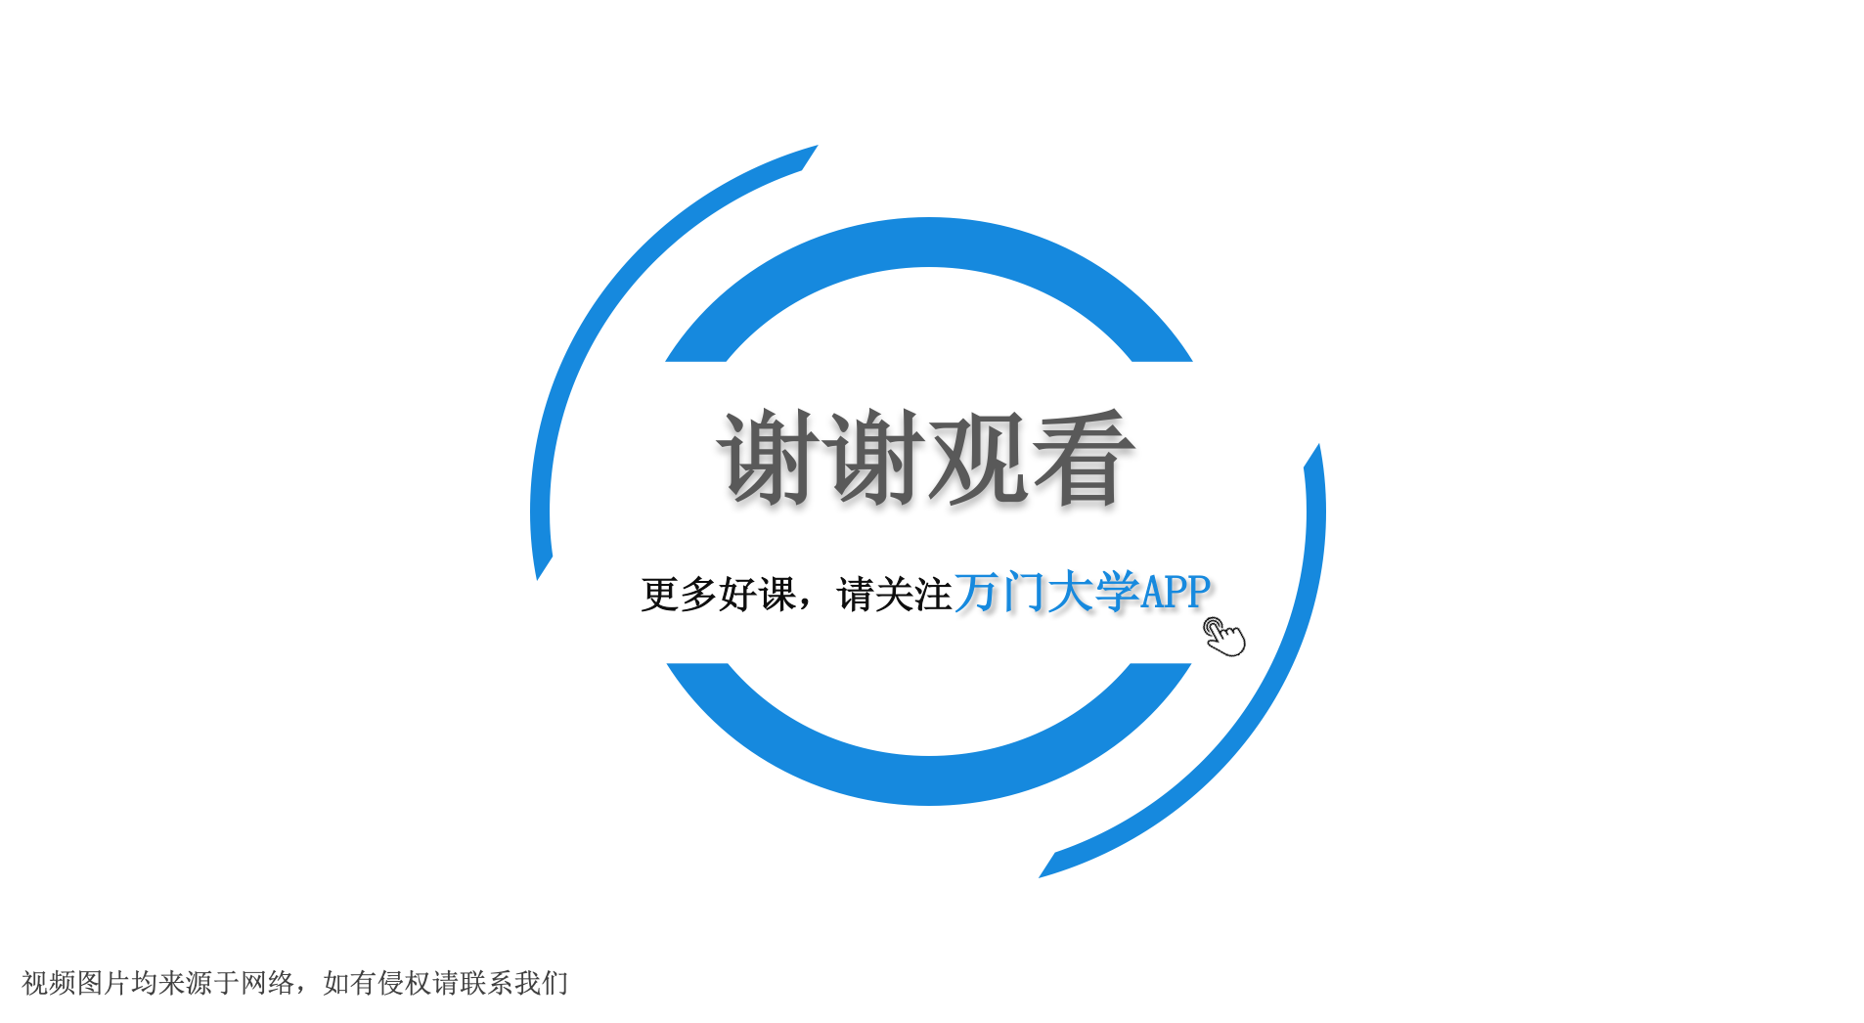

感谢聆听 批评指导
GENERAL EDUCATION TEACHING COURSEWARE

